Slide 1


AI视频解读在学习中的运用 以《网上报告厅》为例
开启综合素质成长指南
北京爱迪科森教育科技股份有限公司

Slide 2
初见《网上报告厅》
01

Slide 3
《网上报告厅》
学科全面、内容权威的素质培养型视听报告类资源库
《网上报告厅》作为专业的学术类视频数据库，致力于为图书馆等机构提供权威、优质、丰富的视频资源和全方位的策划、宣传、推广服务，以培养读者扎实的专业素养、良好的心理素养、高尚的道德素养、广博的人文素养、健康的身体素养为目标，致力于全面提升读者的专业能力和综合素质。

Slide 4
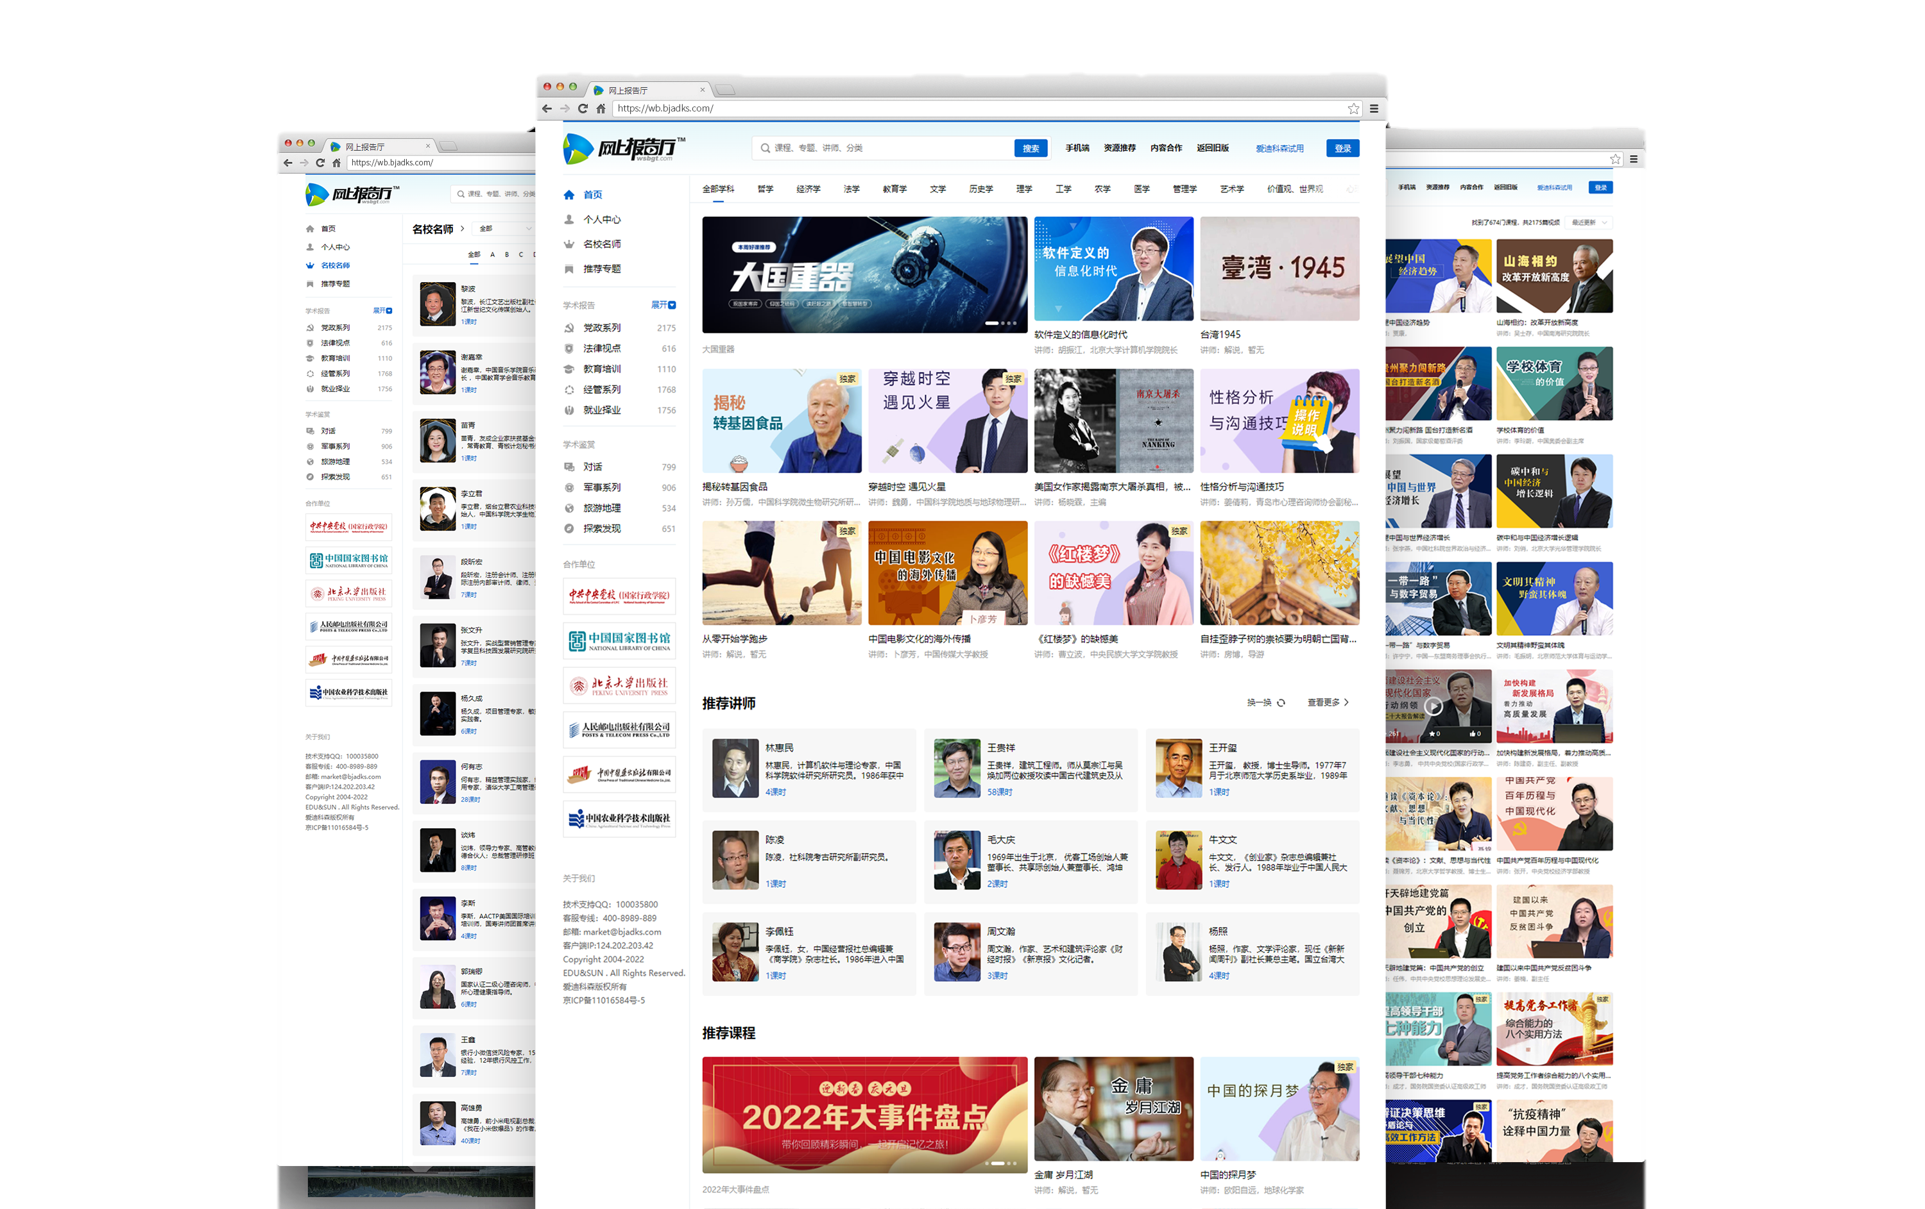
电脑端

Slide 5
《网上报告厅》以综合素质培养为核心，秉承综合素质全面发展对广大读者的重要理念，以及“前沿、权威、专业、学术、高端、科技、科普”的定位，围绕广大用户的德育、智育、体育、美育几方面全面发展为核心，力求通过专业教育和通识教育，提高读者的专业、人文、科学、身心等综合素质。
综合素质
时间沉淀，C位产品
1
《网上报告厅》是北京爱迪科森教育科技股份有限公司2005年推出的国内第一款素质培养型的视听报告类资源库 。
专业教育
通识教育
资源量多，持续更新
2
10余年来积累150万分钟，6万余部优质视频资源，在线2.3万余部视频资源，
资源定位
前沿、权威、专业、学术、高端、科技、科普
学科覆盖广，内容全面
3
资源涵盖教育部12个学科门类，92个学科类别，8个兴趣方向。

Slide 6
有哪些值得看的优质资源？
02

Slide 7
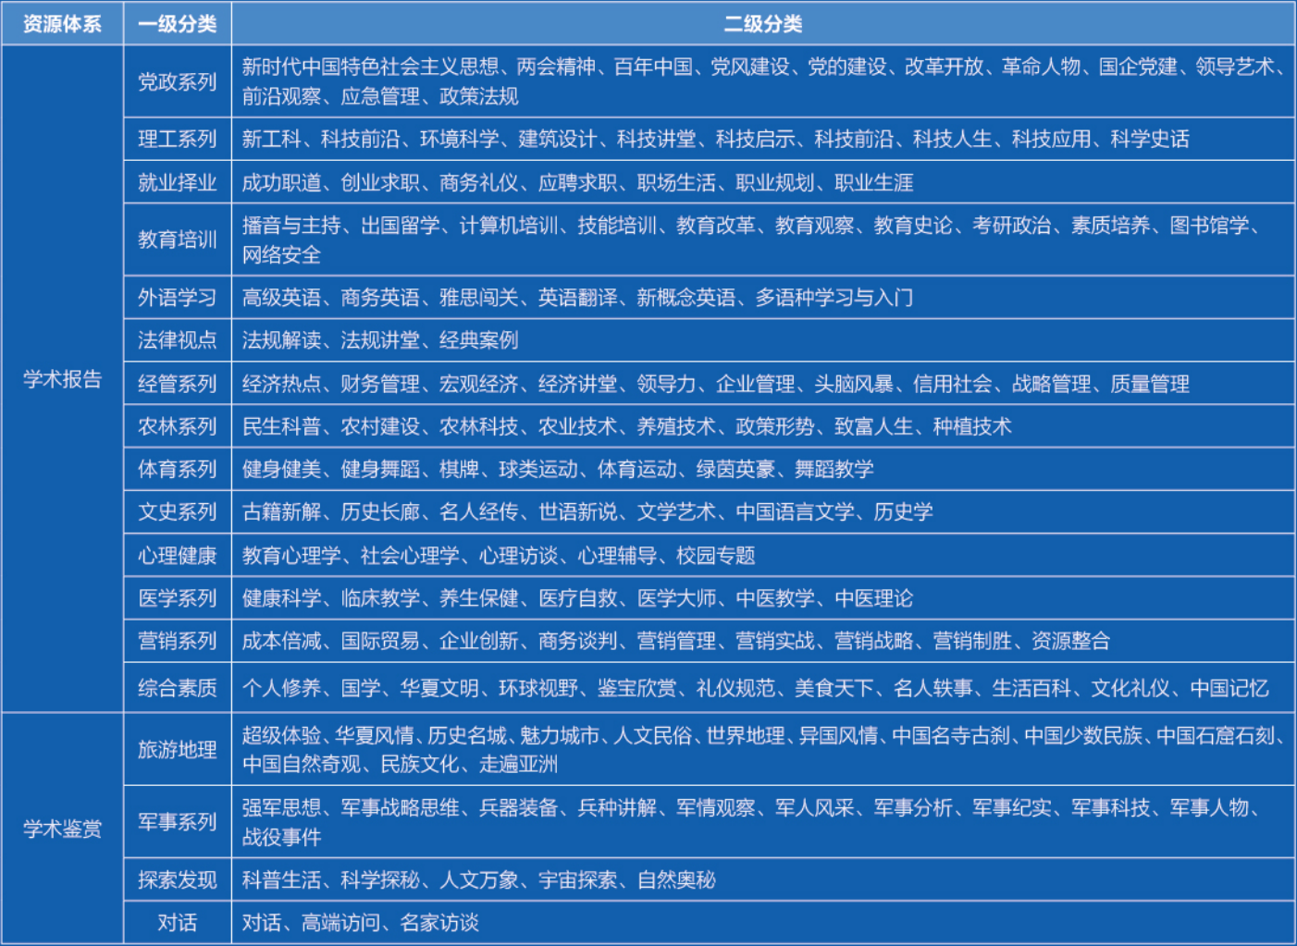
优质资源体系
课程资源体系
主题分类18个子系列如下：
《网上报告厅》以综合素质培养为核心，同步以【主题分类】和【学科分类】双维度进行资源划分。
【主题分类】分为“学术报告”和“学术鉴赏”两大部分，包含18个子系列。
【学科分类】下分20个子分类，涵盖文理工农医药商等各方面。

Slide 8
系列 | 学术报告-1
理工系列 | 讲解科技前沿以及科技成果等，将展示二十一世纪的最尖端的科技成果。
经管系列 | 对国内宏观经济的介绍；对企业管理的叙述及企业常见的问题的分析；对经营理财的管理和成本的控制；企业战略和质量的管理。
文史系列 | 包括文学、历史，汇集各路名家、学者，以弘扬优秀传统文化为目的，让更多的人去了解中国的文史信息。
党政系列 | 党风建设、应急管理、前沿观察、改革开放、理论学习等，跟踪前沿理论和信息，着眼现实需要，帮助党员开阔视野、更新观念、加强能力建设。
外语学习 | 英语四级、六级，雅思闯关，PETS通关，考研英语等全部由名师讲授，帮助学生摆脱考试的压力，享受语言的魅力。
教育培训 | 公务员培训、词汇攻略、出国留学等分类，权威名师辅导，按照考试大纲要求，重点练习。
医学系列 | 临床教学，介绍医学发展的最新理论，以及人们在日常生活中的养生保健、疾病预防等。

Slide 9
系列 | 学术报告-2
综合素质 | 本系列以素质教育为核心，构筑学生完整人格，提高学生适应现代社会的能力。
就业择业 | 从应聘求职到职业生涯，提供综合、权威、准确的信息，从容应对职场变化。
营销系列 | 营销管理、营销战略，结合案例介绍营销理论与有效的营销方法。
心理健康 | 通过专家心理辅导，和众多心理疾病问题的剖析，指导读者坦然面对困难和挫折，扫除心理阴影，解除心理障碍。
体育系列 | 一览世界顶级体育人员的风采以及瑜珈、肚皮舞、街舞等热门体育项目，丰富日常文娱生活。
法律视点 | 以新闻事件为切入点，让百姓参与讨论，并有法律专家点评，寓法理和观点于案例，贴近生活、贴近百姓，诠释法理内涵，弘扬法制精神。
农林系列 | 种植、养殖技术操作与指导，对农业政策的解读，农业技术的讲解应用，帮助提高劳动效率，增产增效。

Slide 10
系列 | 学术鉴赏
对话 | 主要是捕捉鲜活政治经济事件，探讨新潮理念，着重突出思想的交锋与智慧的碰撞。纯英文对话，在展示对话者的风采的同时，还可以感受英语的魅力。
探索发现 | 古今中外最为奇特、最为不可思议的事件以及惊心动魄的千古之谜等未知现象。或惊天动地,或扑朔迷离,或历经沧桑,或辛酸苦辣。
军事系列 | 纵览环球兵器、趣谈武器故事、解析高新装备、展望武备动态，权威专家剖析战争背后的谜团，用最震撼的镜头，在大众的面前进行展现。
旅游地理 | 用不同的视角摄取世界各地的文明、文化，用心灵的共鸣满足您好奇的诉求。 带你到世界各地去认识奇观、民俗、历史和文化。

Slide 11
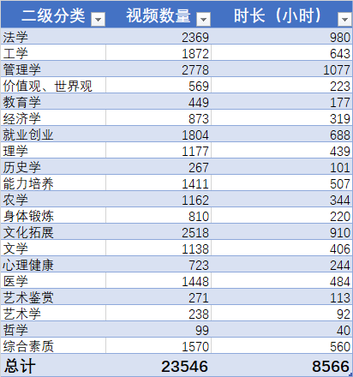
整体资源体量
《网上报告厅》与 200 余家权威机构进行资源合作，平台10余年来已积累150万分钟，6万余部优质视频资源。同时，在线汇集2.3万余部视频资源。
学科分类20个如下：
学科维度分类，覆盖20个学科体系，100余个学科类目，300余个专业。
镜像版:累计约7万篇视频
在线版:汇集约2.3万篇视频
每年仍在持续更新中……
*截止2023.07数据，以实时为准。

Slide 12
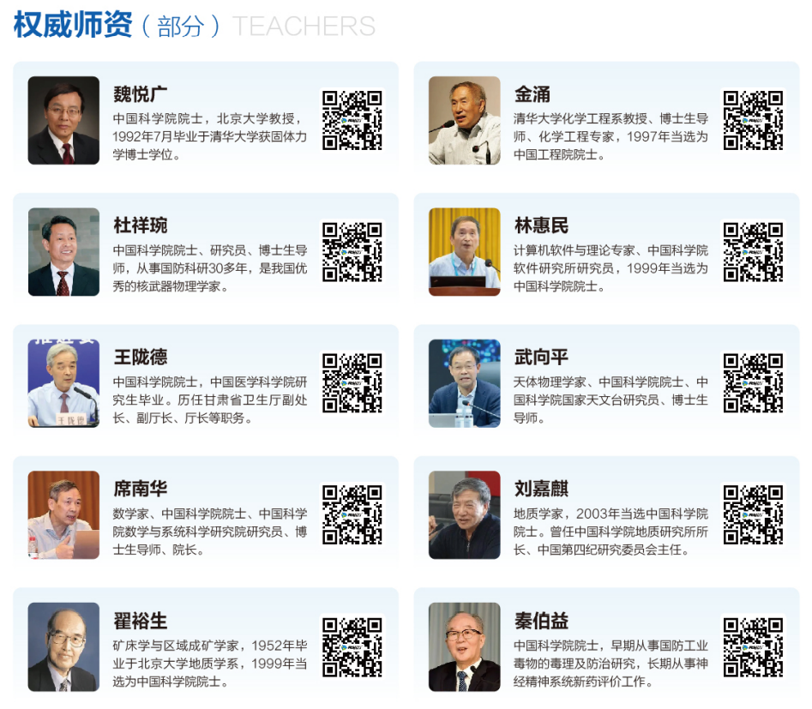
精品讲师及资源占比
学术讲座：两院院士、行业领军
系列培训：知名教授、专业讲师
纪录片：国内外权威机构、重磅制作
人物访谈：社会名人、企业高管

Slide 13
部分资源展示
优质学术报告系列
《国图公开课》系列 《国图公开课》依托国家图书馆宏富的馆藏资源，以服务国家战略、传播中华优秀传统文化、提高公众文化生活品质为主线。一方面整合多种文献资源，并结合公开课自身的特点进行改造，以互联网的形式重新展现给读者。同时，结合最新热点和读者需求，不断策划知识密度高的课程内容。 | 《才斋讲堂》系列 北京大学《才斋讲堂》邀请人文科学、社会科学与自然科学领域的知名学者，从学科架构、学科的历史与发展、学科间的交叉与融合、学科的研究与应用等方面，解读学科奥妙，碰撞思想火花，分享研究心得，培养科学精神，提升学科素养，为同学们的学术研究和职业发展创造良好的环境，促进创新型研究人才的培养和创新性研究成果的产出 | 《CC讲坛》系列 《CC讲坛》秉承“创新引领未来，传播改变世界”的宗旨，致力于搭建一个发现和传播让“社会更和谐、生活更美好”的新理念平台。 讲坛每两个月举办一期，每期邀请6-8位演讲嘉宾，每位嘉宾用不多于18分钟的时间分享自己的创新故事、创新成果和前沿思想。讲坛把愿意创新或已经付诸行动的人们聚集在一起，让创新思想碰撞升华，创新成果落地成长。
《金沙讲坛》系列 《金沙讲坛》系列课程：“金沙讲坛”是一项大型公益性社会科学普及活动，内容以科学、文学、书法、绘画、音乐、民俗、舞蹈、服饰、修养礼仪、法律维权、婚姻家庭等为主，均为实用性讲座。讲坛形式以专家学者主讲，目的为普及哲学社会科学知识，是提高公众素质。 | 《文津讲坛》系列 国家图书馆古籍馆讲座延续老北图举办讲座的传统，开讲于二十一世纪之初的2001年1月1日。"文津讲坛"继承"保国粹而惠士林"的文化传统与人文精神，高扬爱国主义旗帜，旨在服务社会、服务大众、弘扬中华民族优秀文化传统，用中华民族优秀文化彰显和培育"爱国至尊"、"爱国至贵"的人生观、价值观、道德观，增强民族凝聚力。 | 《中国求索网》系列 《中国求索网》由中共中央党校出版社主办，我司协办，旨在打造全国权威的党员干部教育学校服务平台。该系列课程主要由中共中央党校权威讲师授课，课程设计不断增强思政教育的思想性、理论性和亲和力、针对性，不断丰富教学内容，让听者坐得住、听得进。

Slide 14
部分资源展示
优质培训课程系列
外语学习系列课程 《新概念英语》《实用商务口语初级入门》《基础德语》《托福辅导课程》《法语零基础入门》《北大韩语金牌入门》《北大俄语金牌入门》《北大泰语金牌入门》《北大韩语金牌入门》《邂逅意国童话镇》《10天玩转首尔》 《从零开口说日语》…… | 《法苑在线》系列课程 《宪法》解读、《民营企业法商思维》、《公司法解释五》的制度创新与再解释 、《公司法》修改内容前瞻、《质证的方法与技巧》、《全国法院民商事审判工作会议纪要》、《中华人民共和国民法典》、《知识产权风险防范须知》、《新商标法释解》、《知识产权侵权认定与抗辩》、《庭审语言的道与术》…… | 心理健康系列课程 《了解“性格心理学”》《认识“未知的自己”》《收获“完美的关系”》《走出“相处的困局”》《婚恋心理学：这样做，和谁结婚都幸福》《爱情语商 做个吐字有香气的女人》《打造个人幸福自驱力》《生活中的管理心理学》《人际沟通中的心理学》《性格分析与沟通技巧》《解读压力和情绪》《真诚沟通》……
经管与求职创业系列课程 《解读中国制造2025》《企业4.0时期的管理模式创新》《揭秘华为的任职资格》《走进德鲁克》《疫情下员工关系20问答》《雷军和他的小米王国》《大学生如何走好创业第一步》《时尚礼仪教你求职更从容》《如何做好产品价值塑造》《孙子兵法与商战韬略》《新媒体入门知识》《消费革命与生活美学》《A轮到C轮如何迅速建立中坚力量》…… | 体育运动与艺术系列课程 《从零开始学足球》《从零开始学羽毛球》《从零开始学网球》《从零开始学跑步》《从零开始学排球》《从零开始学篮球》《从零开始学滑板车》《从零开始学高尔夫》《从零开始学冲浪》《从零开始学板球》《从零开始学骑自行车》《从零开始学瑜伽》《极速燃脂训练》《明星美腿私房课》《网红舞蹈教程》《舞蹈分解教学》《零基础学习流行舞教材》…… | 医学技能系列课程 《打开就能照做的急救指南》《儿童哮喘的预防和治疗》《防治肿瘤》《社区心理援助师培训课程》《腰痛的临床诊断及康复概述》《后循环缺血的评估和介入治疗》《气管支气管异物的处理》《脑肿瘤的影像诊断》《护理论文书写技巧》《脊柱疾病的影像诊断》《妇产科护理》《临床医学技能》《护理临床技能》《壮医临床技能》《中医临床技能》……

Slide 15
部分资源展示
优质纪录片及访谈系列
中华传统文化系列 《中国通史》《二十四节气》《晴雨梅天》《解密紫禁城》《再望长城》《粟说》《稻之道》《人参》《香山里》《秦淮河》《秘境-萨拉乌苏》《道地陈皮》《穿在中国》《乡村记忆 探寻山东最美古村落》《老家的滋味》《中国非物质文化遗产》…… | 国外双语原声纪录片 《畅想未来》《罗马斗兽场》《热带铁路》《中国马来西亚跨海大桥》《世界之最 疯狂空间》《乔治·布尔的天才》《去古巴》《冰岛 世界之巅》《欧洲荒野》《伊甸园》《渴望的风景》《狂野之城》《濒临灭绝的百兽之王》《坚不可摧》《蛋白质密码》《保时捷的故事》《超跑的诞生》《危险工作》…… | 党史百年系列纪录片 《大道中国》《西征记》《长征中的安徽人》《血战重生》《李德生》《淮军》《碧血祭长空》《红色平川》《一飞惊天 米格走廊上的对决》《中共六大纪事》《红色故事汇》《小岗纪事》《中国城轨》《读书的力量》《正道 基础教育改革启示录》《我的人生我的课》……
《口述》 《口述》是一档高端文化类访谈节目，来节目里讲述人生故事的嘉宾大多是德高望重或者在某一领域有所建树的专家、学者、文化名人，当然也有传统技艺的传承人。正是这些不同领域的人物所经历的不同样态的人生，才拼接成北京绚丽多彩的文化篇章。 | 《论道》 《论道》是一档以龙永图为核心的演播室高端对话节目。，围绕“高度，深度，关注度”，关注热点事件、焦点人物和国际风云，邀请政界名人、商界明星、学界名家共同论道，致力于用普适的、主流的价值观去进行思想启蒙和价值引导。 | 《科技名家风采录》 《科技名家风采录》将镜头对准科技名家，致敬科学家精神。该系列短片致力于打造科学权威、生动有趣的科技名家宣传节目，在全社会大力弘扬科学精神、培育科学人才。

Slide 16

精选专题推荐
还有更多优质课程，
等你来看......

Slide 17
主要功能模块介绍
03

Slide 18
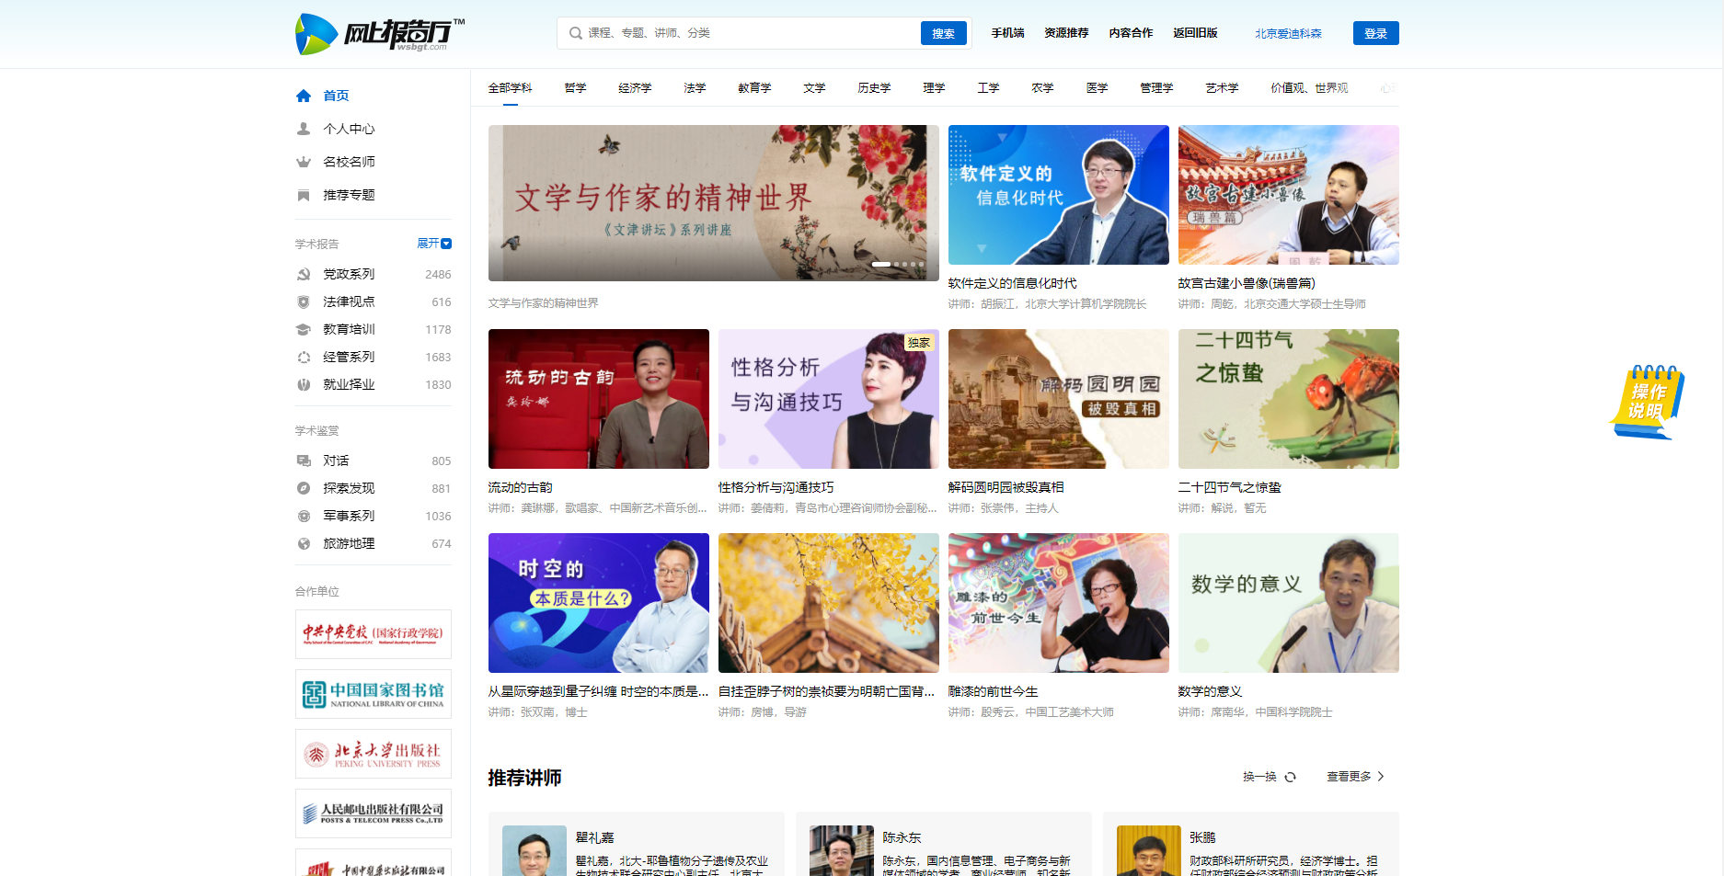

首页
机构登录成功，显示机构名称

Slide 19

首页
个人账号登录/注册入口

Slide 20

首页
搜索入口
（支持搜索课程、视频、专题、讲师、分类）

Slide 21
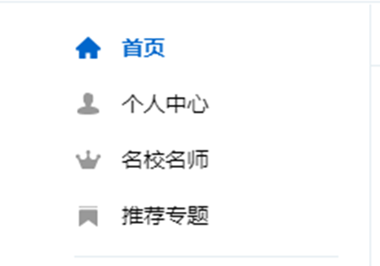
首页
常用模块入口

Slide 22
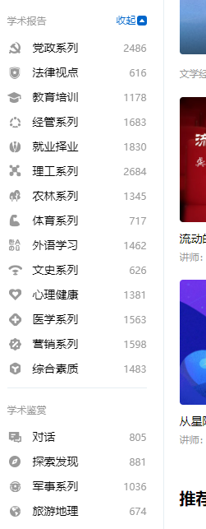
首页
主题分类
（18个子系列）

Slide 23
首页
学科分类
（20个子分类）

Slide 24
首页
推荐专题
推荐课程
推荐讲师

Slide 25
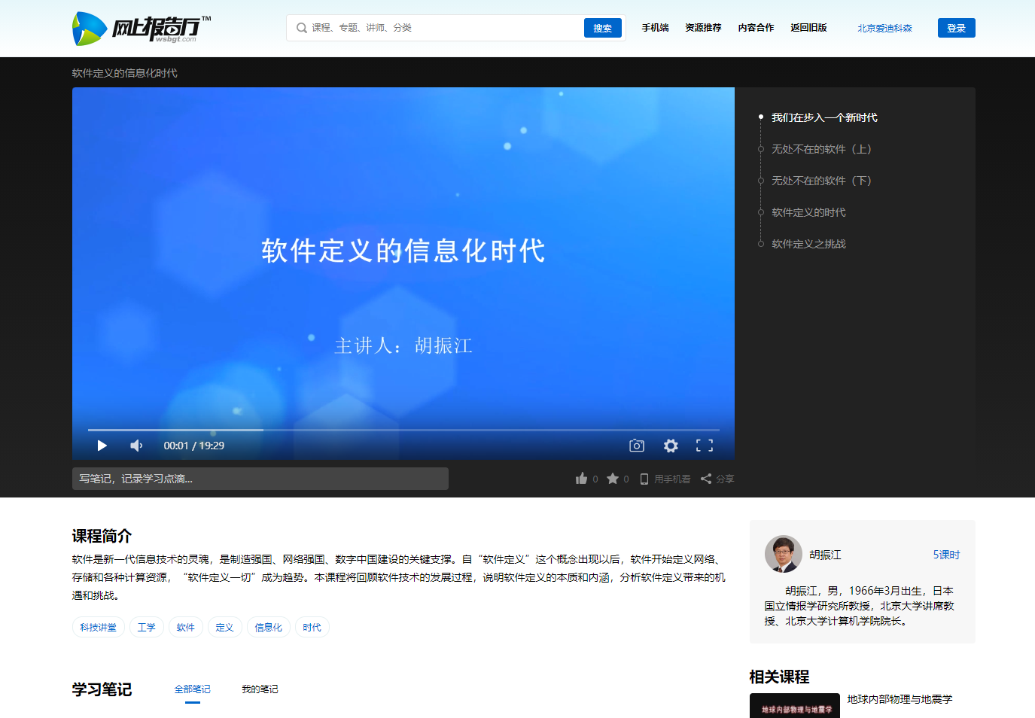
播放页
选集切换
播放窗口
倍速、全屏等更多播放功能
课程简介、
课程关键词、
讲师介绍

Slide 26
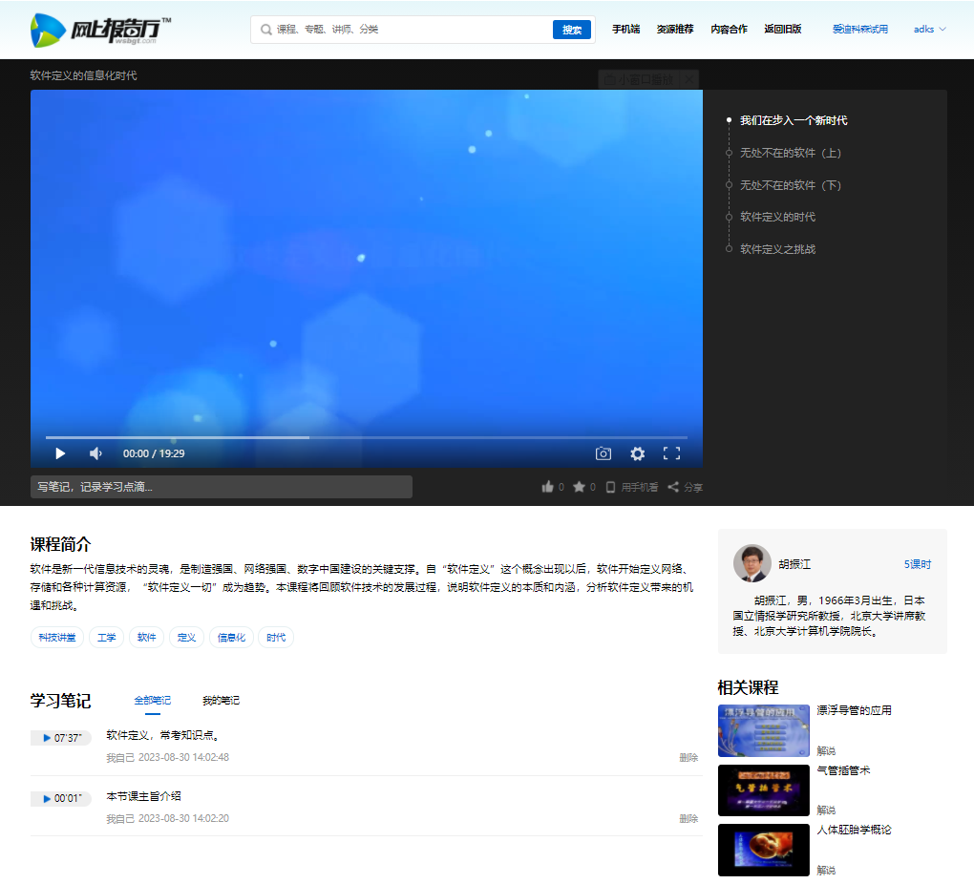
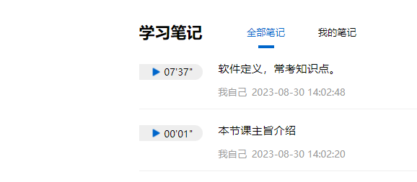
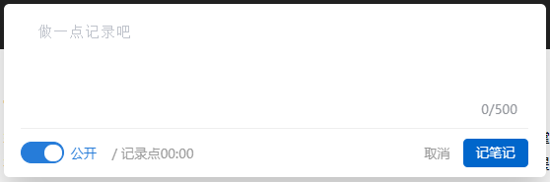
播放页
学习笔记
学习笔记交互共享，笔记具备时间戳功能，可发布个人私密笔记，也可发布公开共享笔记和收录他人公开笔记。

Slide 27
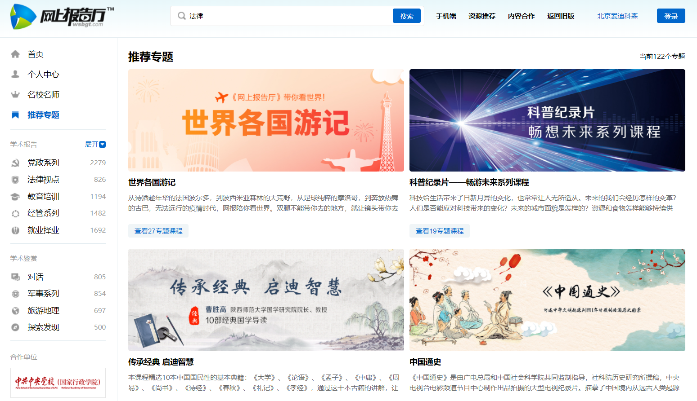
推荐专题
热点内容、集合专题、精选推荐。

Slide 28
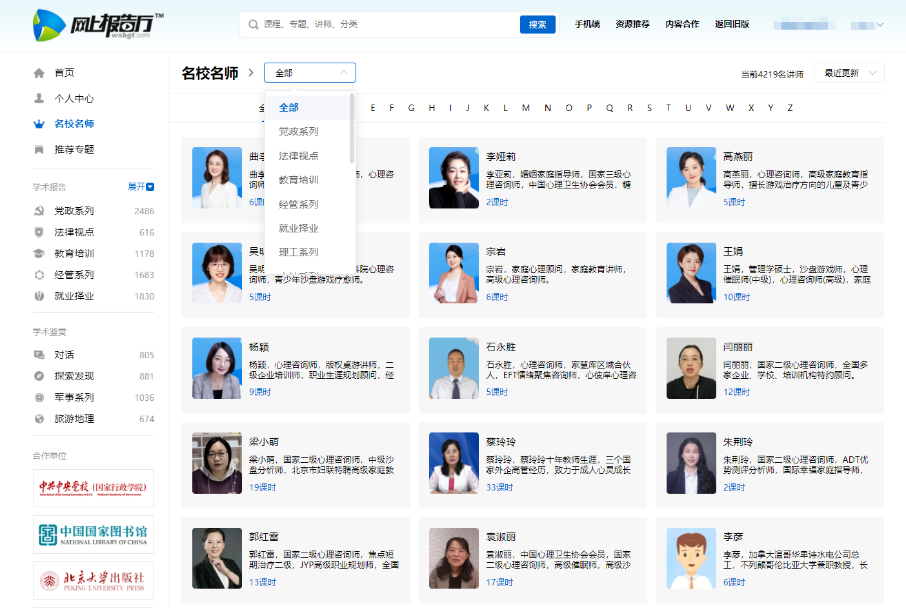
名校名师
集合名校名师，
支持字母筛选、分类筛选、更新筛选等

Slide 29
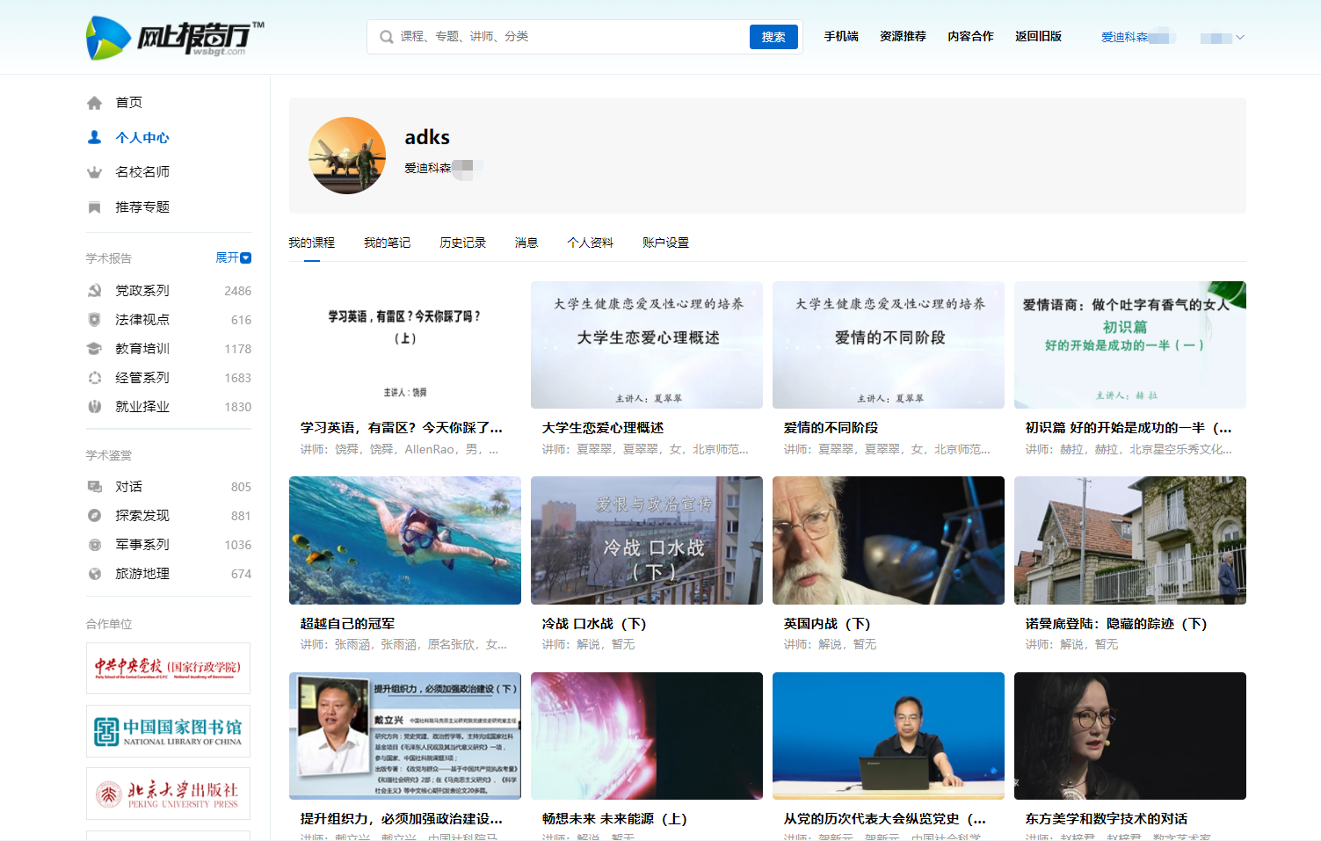
个人中心
个人中心，
包含 我收藏的课程、播放的历史记录、记录的学习笔记等

Slide 30

全新AI+视频，升级介绍
04
围绕AI+视频理念，拓展功能与体验，赋能图书馆资源建设

Slide 31


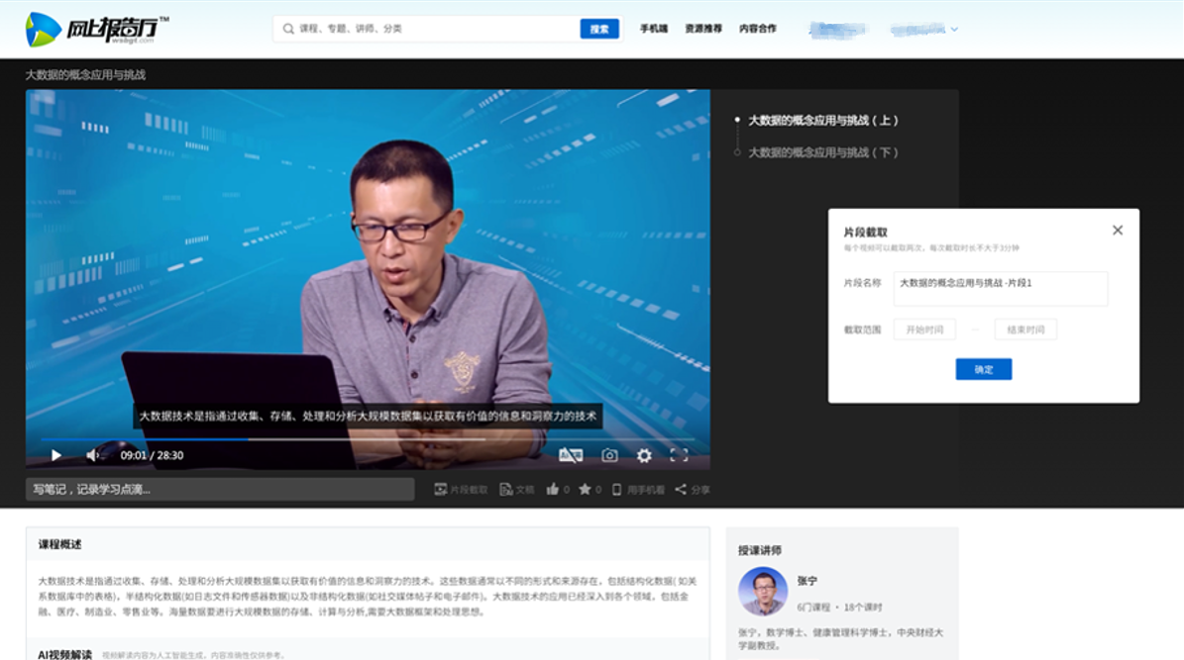
AI+视频全面升级
开启 AI+ 与智慧同行
全新AI+视频相关功能及体验升级已全面上线。从视频解读功能切入，呈现知识点智能检索、AI知识问答等服务。
利用人工智能技术，全面升级产品线。依托数据库资源，利用智慧技术，深度挖掘知识，整合优质内容，围绕AI+视频理念，拓展功能与体验，赋能图书馆资源建设。
全面开启AI+视频，与智慧同行。

Slide 32

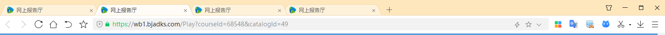
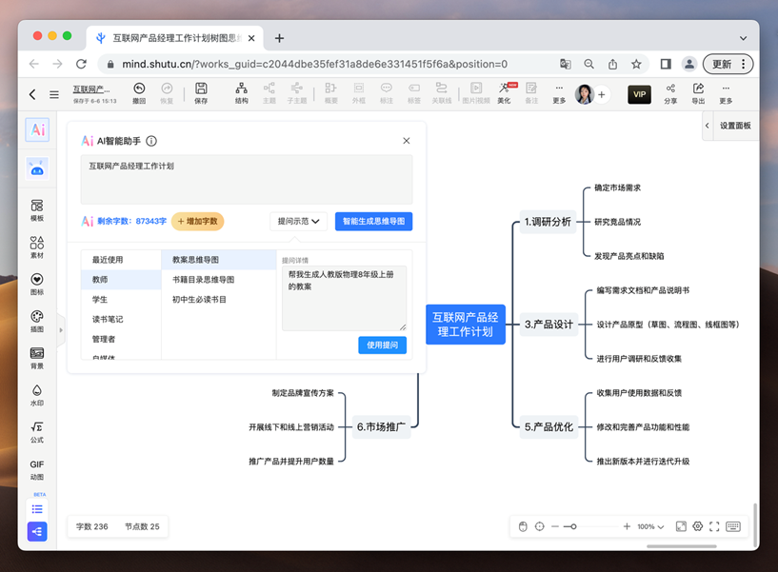
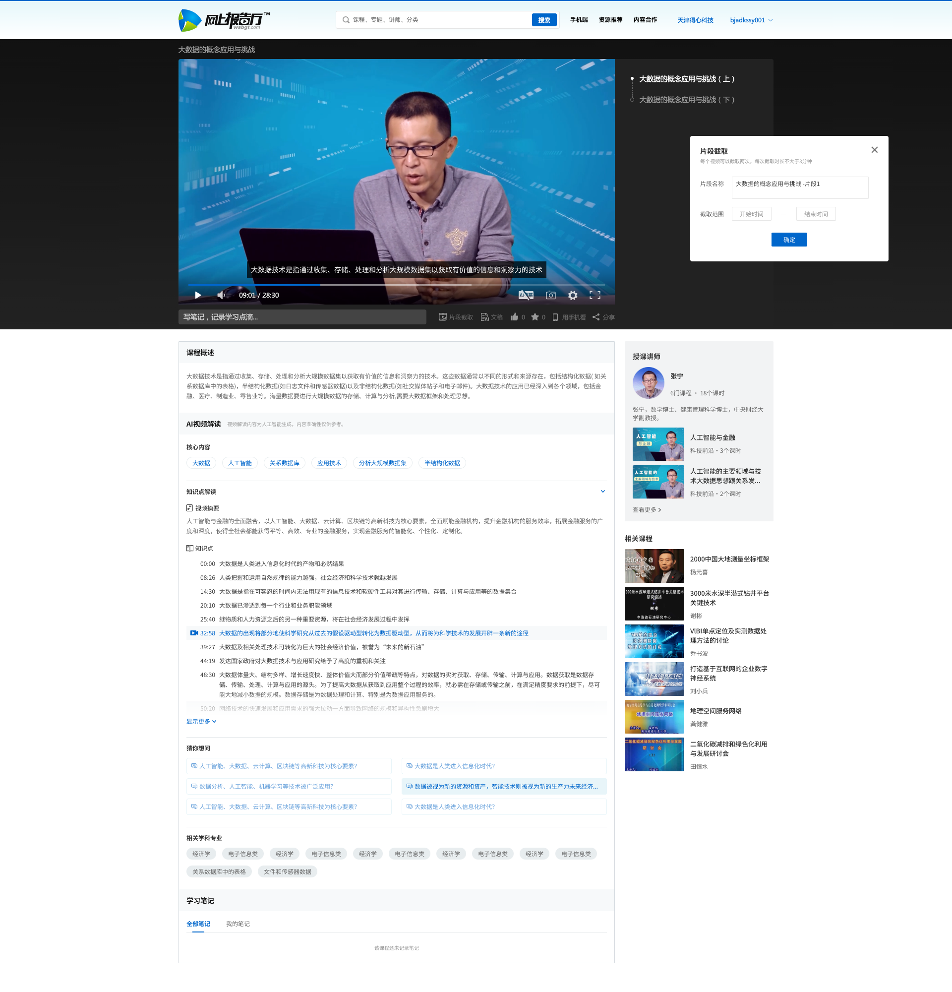
AI 视频解读
内容主旨一目了然，核心知识点一触即达
AI识别视频中的关键知识点
AI
解读
生成视频内容大纲与时间戳，点击跳转时间点
学习效率提高，学习过程灵活自主
便捷地获取并理解知识

Slide 33
核心内容 关键词
AI生成 视频摘要
AI总结 知识点大纲
猜你想问 难点问题
关联学科 支撑专业

Slide 34
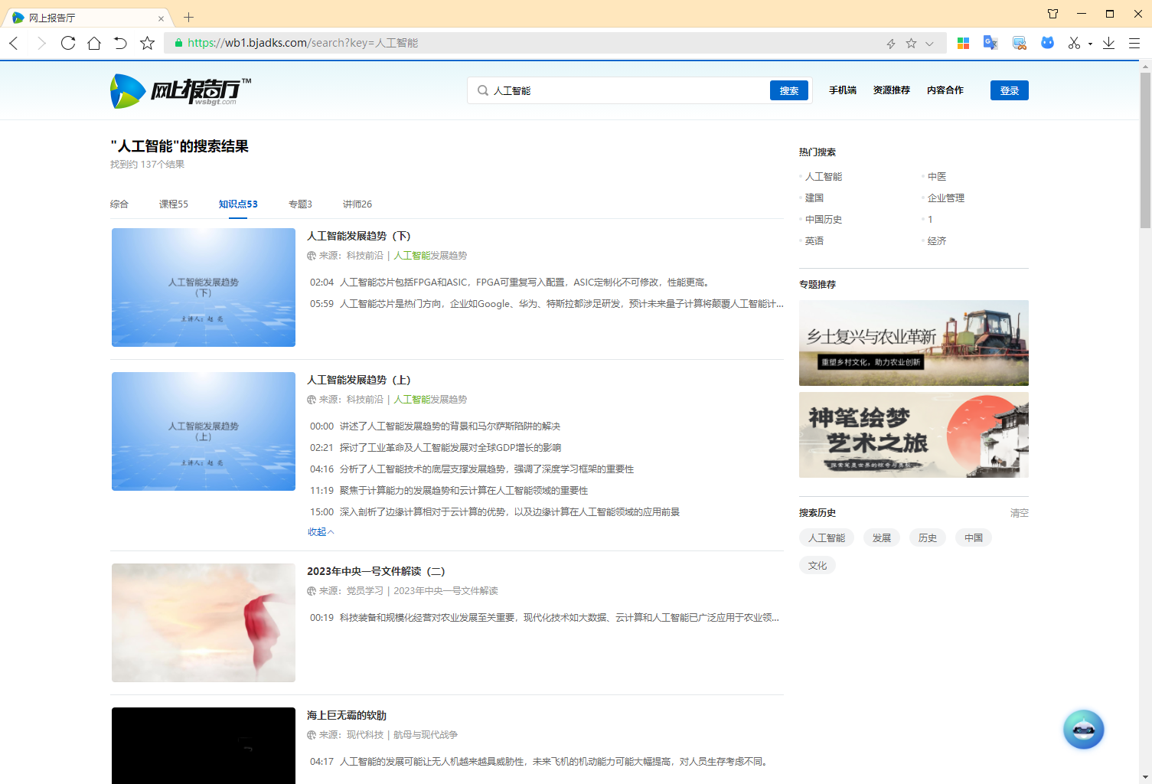
AI 智能检索
知识点检索：细化检索颗粒度，击中核心知识点。
综合检索：集合全维度检索结果，一站式提供用户所需信息，全面引导用户浏览、选择，实现更智能的搜索体验。

Slide 35
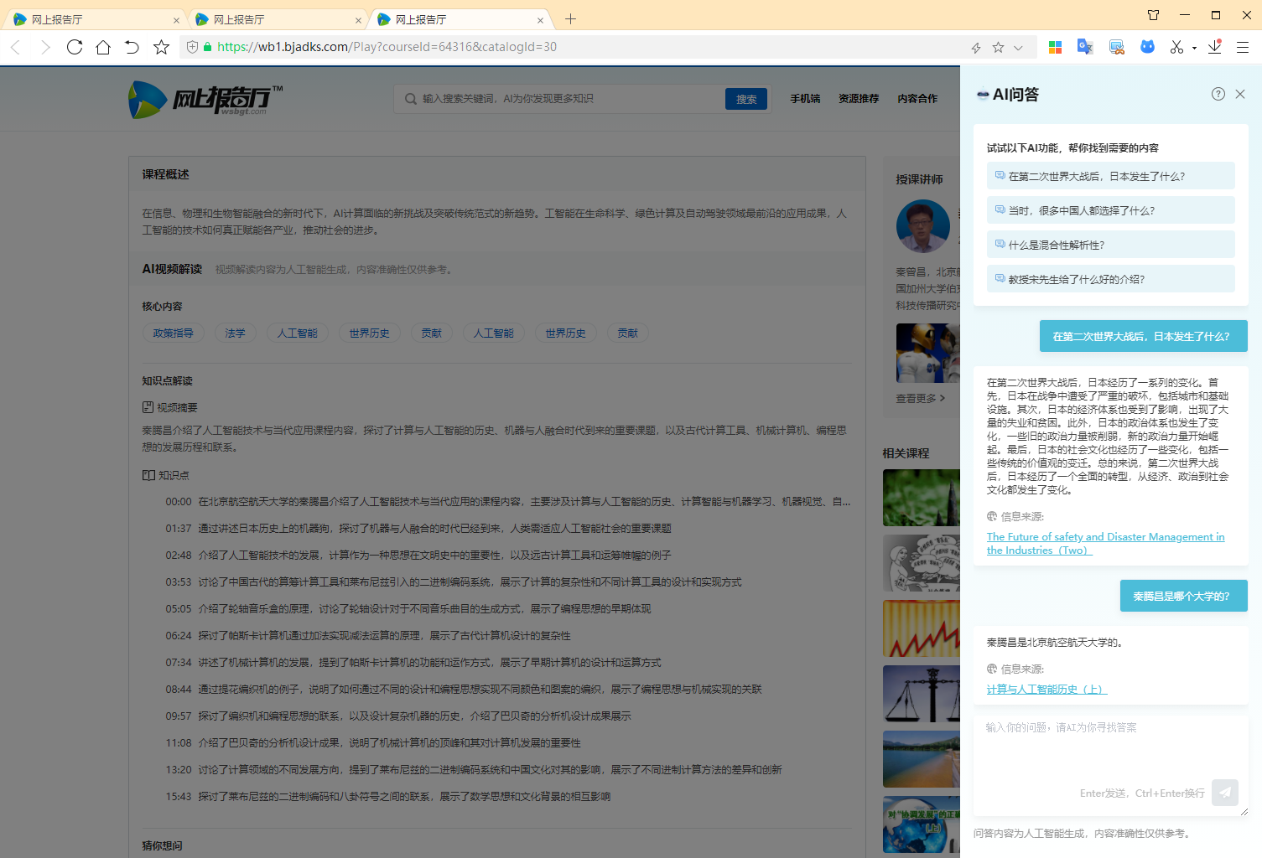

AI 知识问答
AI知识问答功能整合了平台上数万条视频资源和文本资源，利用RAG检索增强生成技术构建了向量知识库，能够以自然语言对话模式回答用户的知识点问题。用户可通过简单搜索获取文字解答，并查看答案来源的视频出处，从而实现全面学习和理解。
…
AI 解答生成中

Slide 36
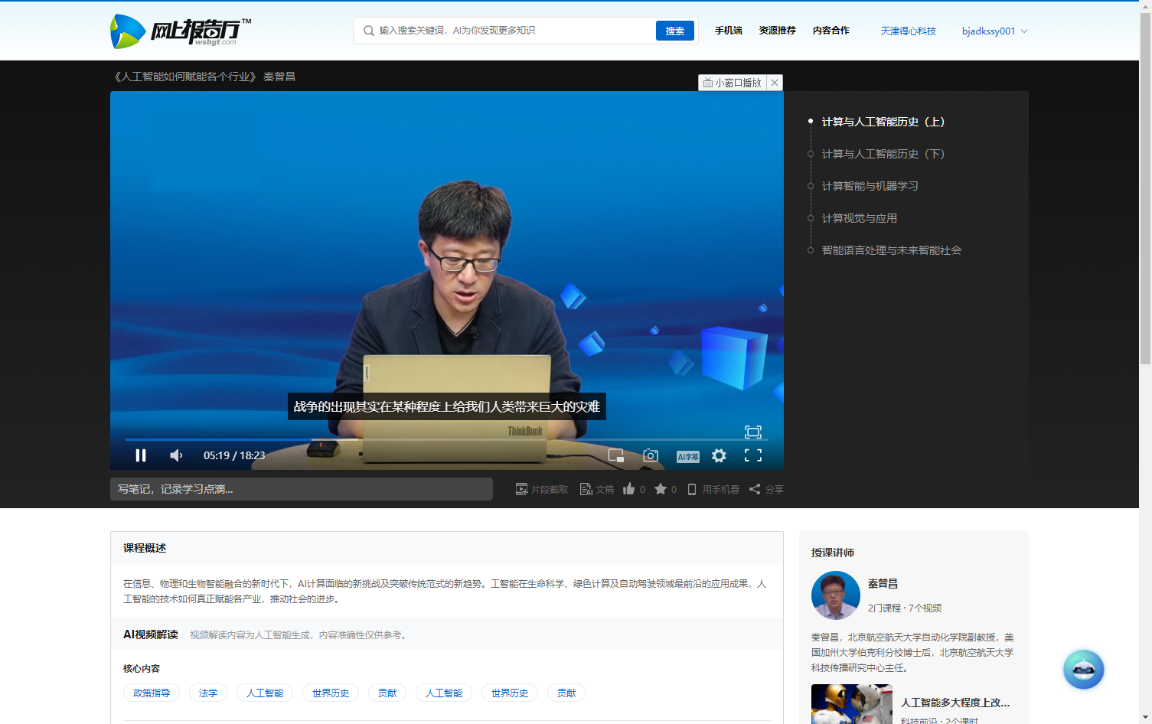
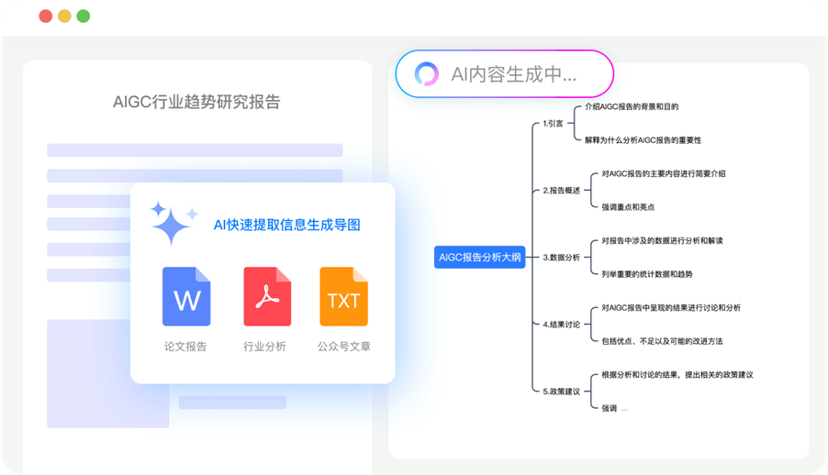
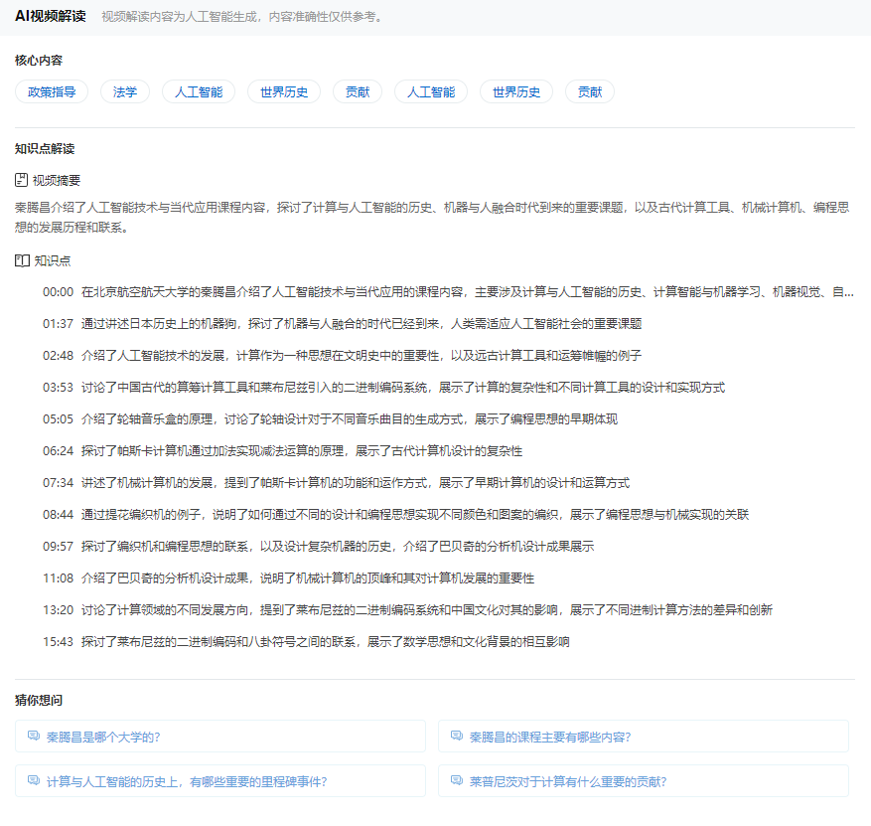
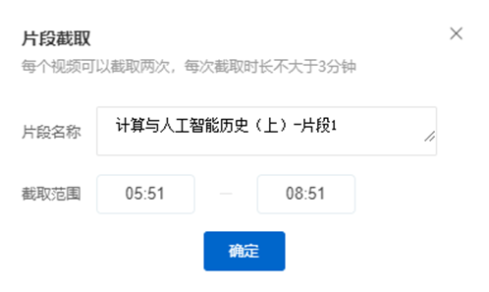
AI 视频浏览体验
AI字幕已开启！
AI字幕：利用语音识别和自然语言处理技术，将视频中的语音内容转化为实时文字字幕，用户可根据需求自由开启或关闭字幕。字幕采用标准白字黑底设计，确保清晰易读。
01
片段截取：允许用户在视频中选择任意时间点并截取3分钟以内的片段，以便在学习、教学等场景中使用。该功能运用多媒体素材提取工具，为用户提供更灵活和高效的学习和教学支持。
02
本篇全文文稿
全文文稿：利用人工智能语音文字转换技术，将视频内容转换为文档形式，用户可随时下载并自由阅读。文稿形式提供了可反复阅读的学习方式，用户可以根据个人需要反复阅读和消化关键信息，更好地组织和整理知识。
03

Slide 37
如何登录进入？
05

Slide 38
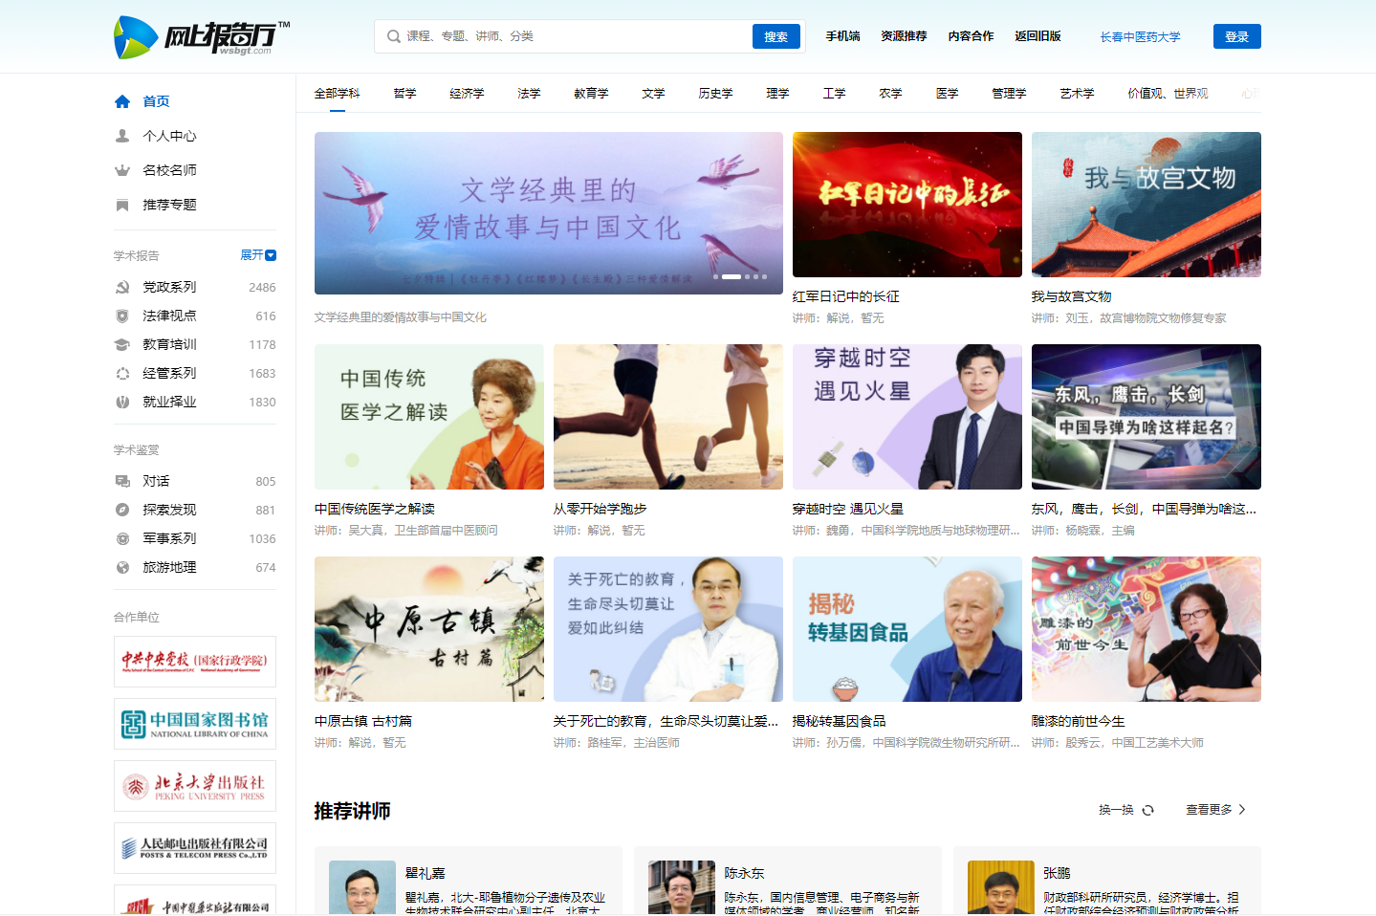
登录方式
1、【电脑端】：
在浏览器中打开【图书馆官网】→在页面顶部导航栏中找到【资源总览】→下滑页面/翻页，找到【网上报告厅】并点击进入。
网上报告厅：https://wb.bjadks.com

Slide 39
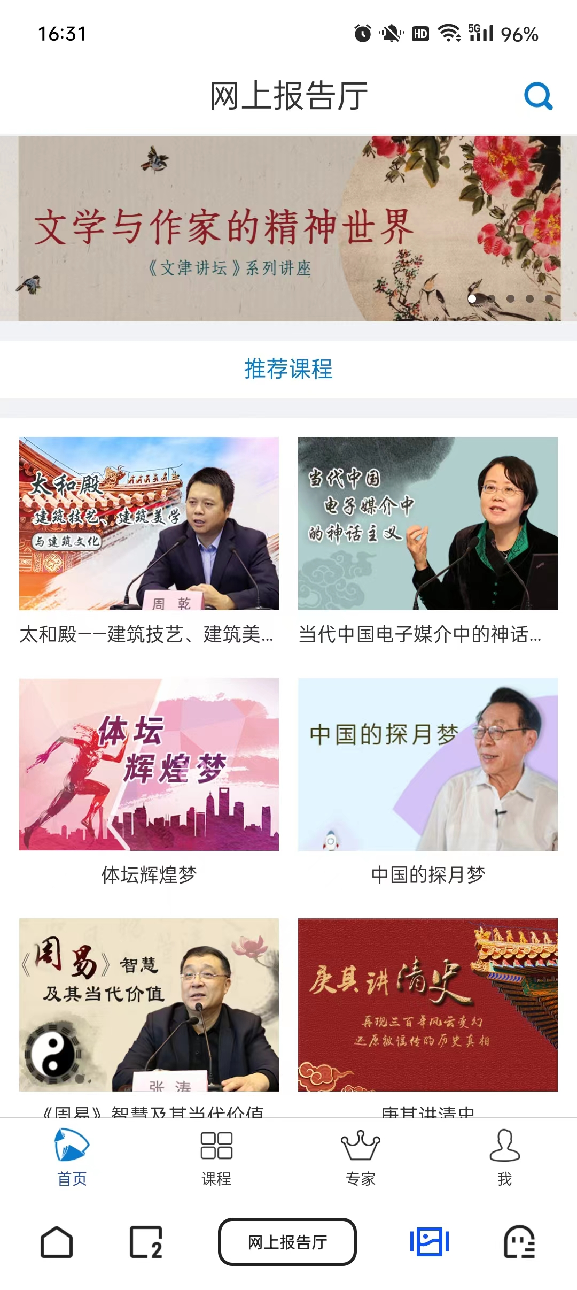
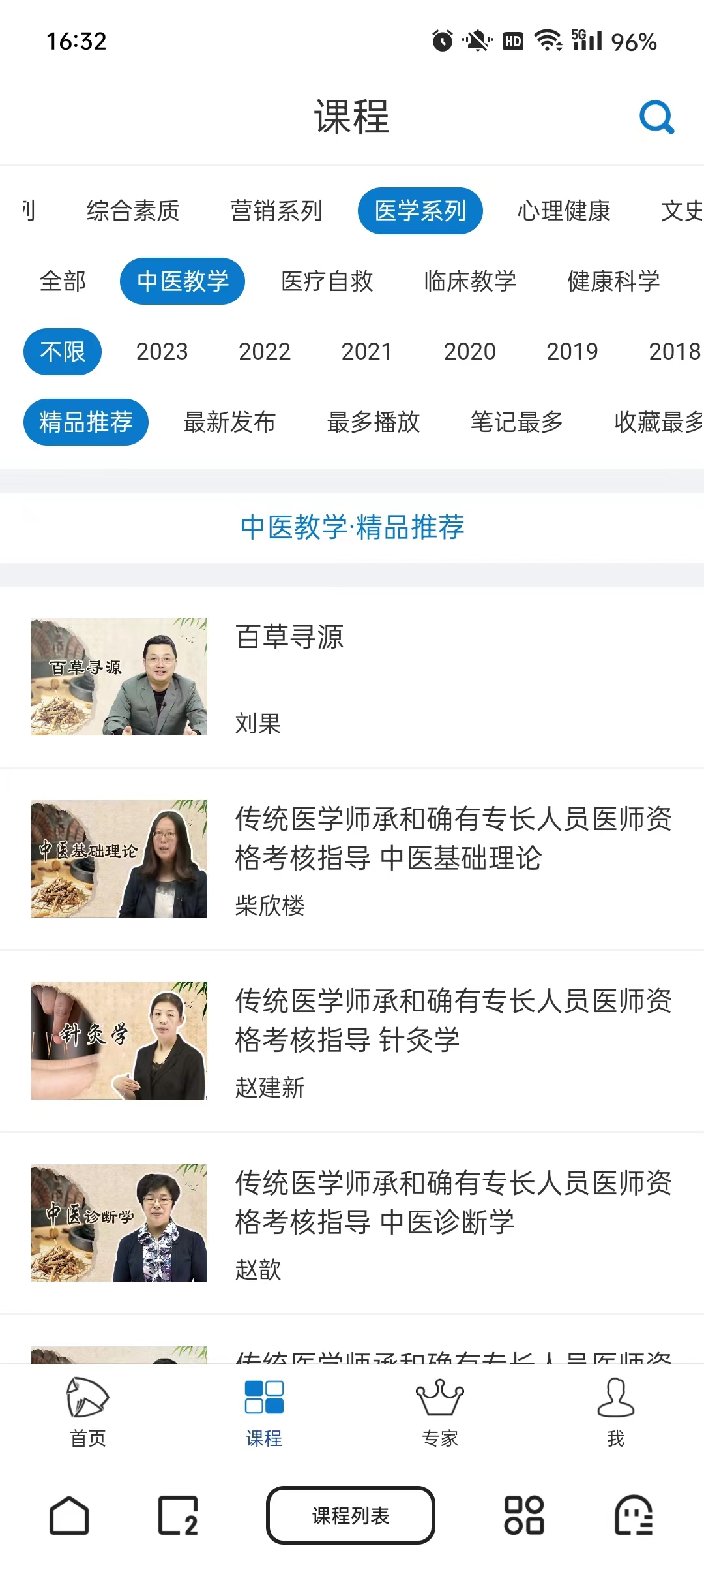


登录方式
2、【手机端】：
使用手机【扫描二维码】→即可打开【网上报告厅】

Slide 40
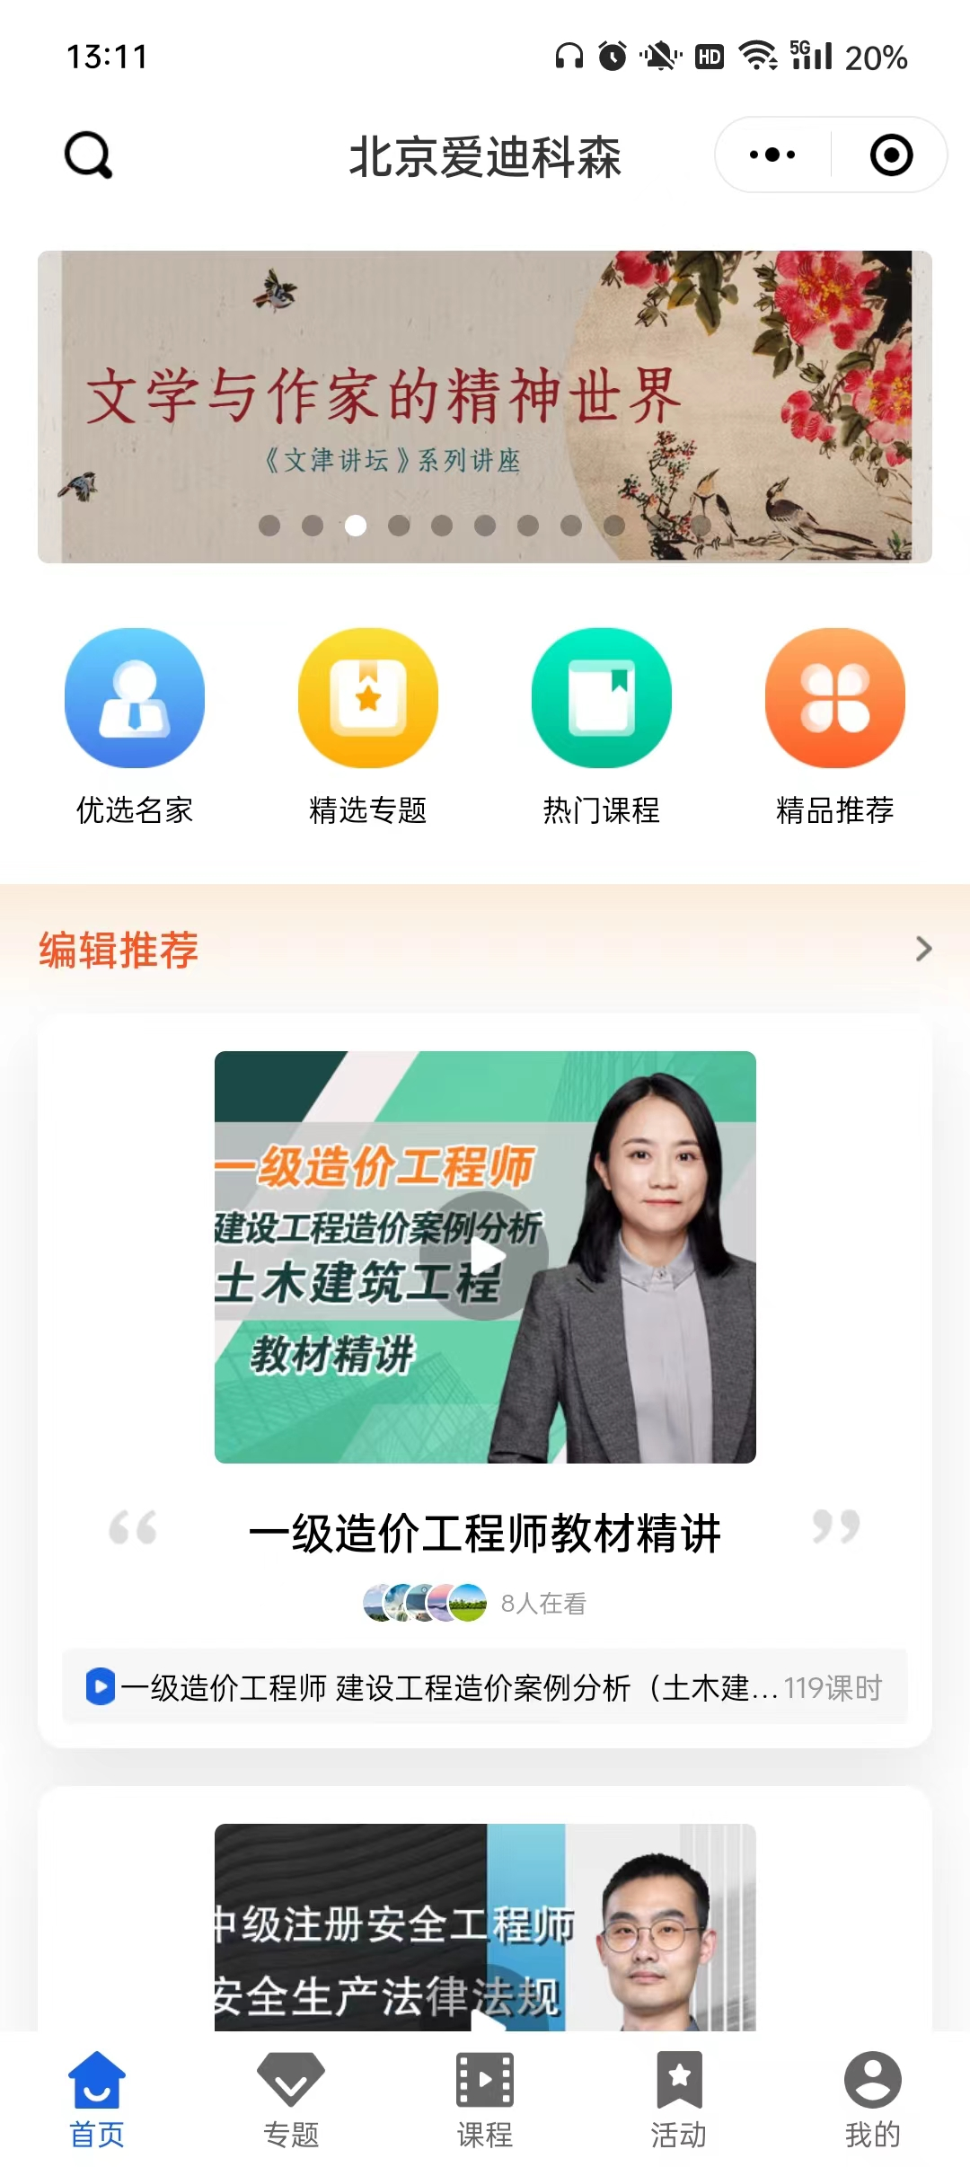
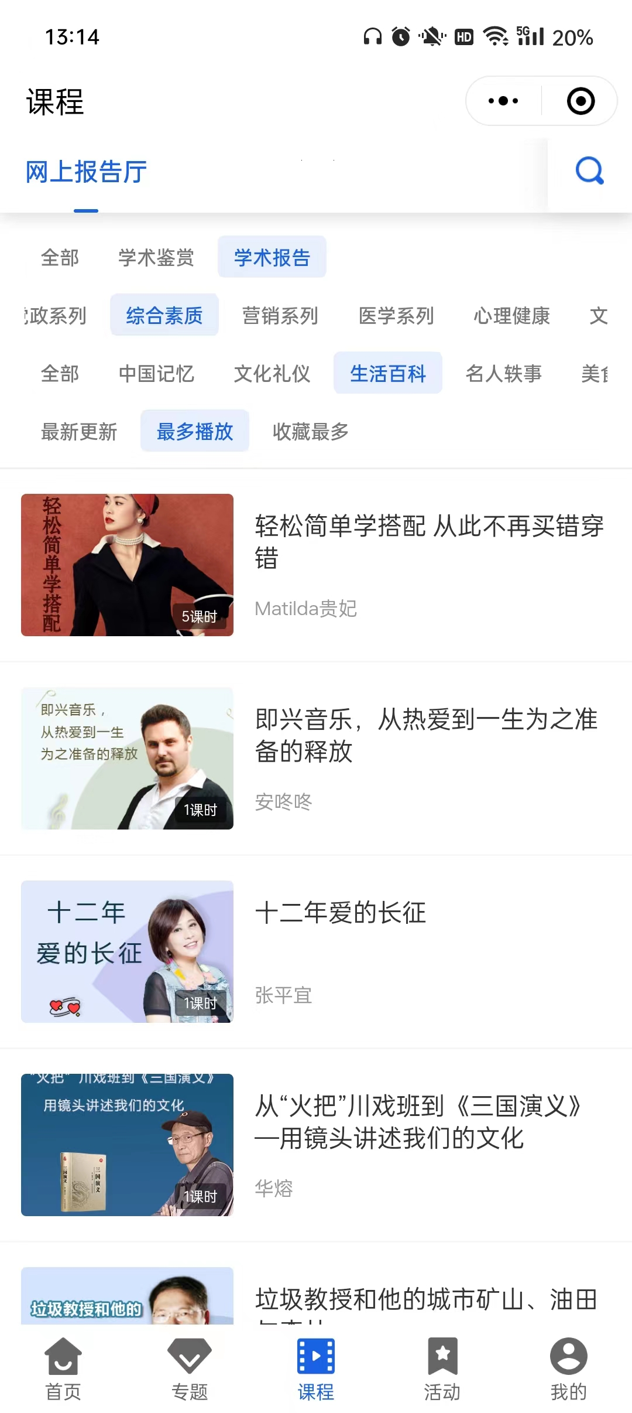


登录方式
3、【小程序】：
① 使用手机【扫描小程序码】→即可打开【爱迪云课堂(小程序)】-点击底部【课程】频道-即可查看【网上报告厅】。
② 也可直接在微信中搜索“爱迪云课堂”小程序，点击进入。
爱迪云课堂-小程序码

Slide 41
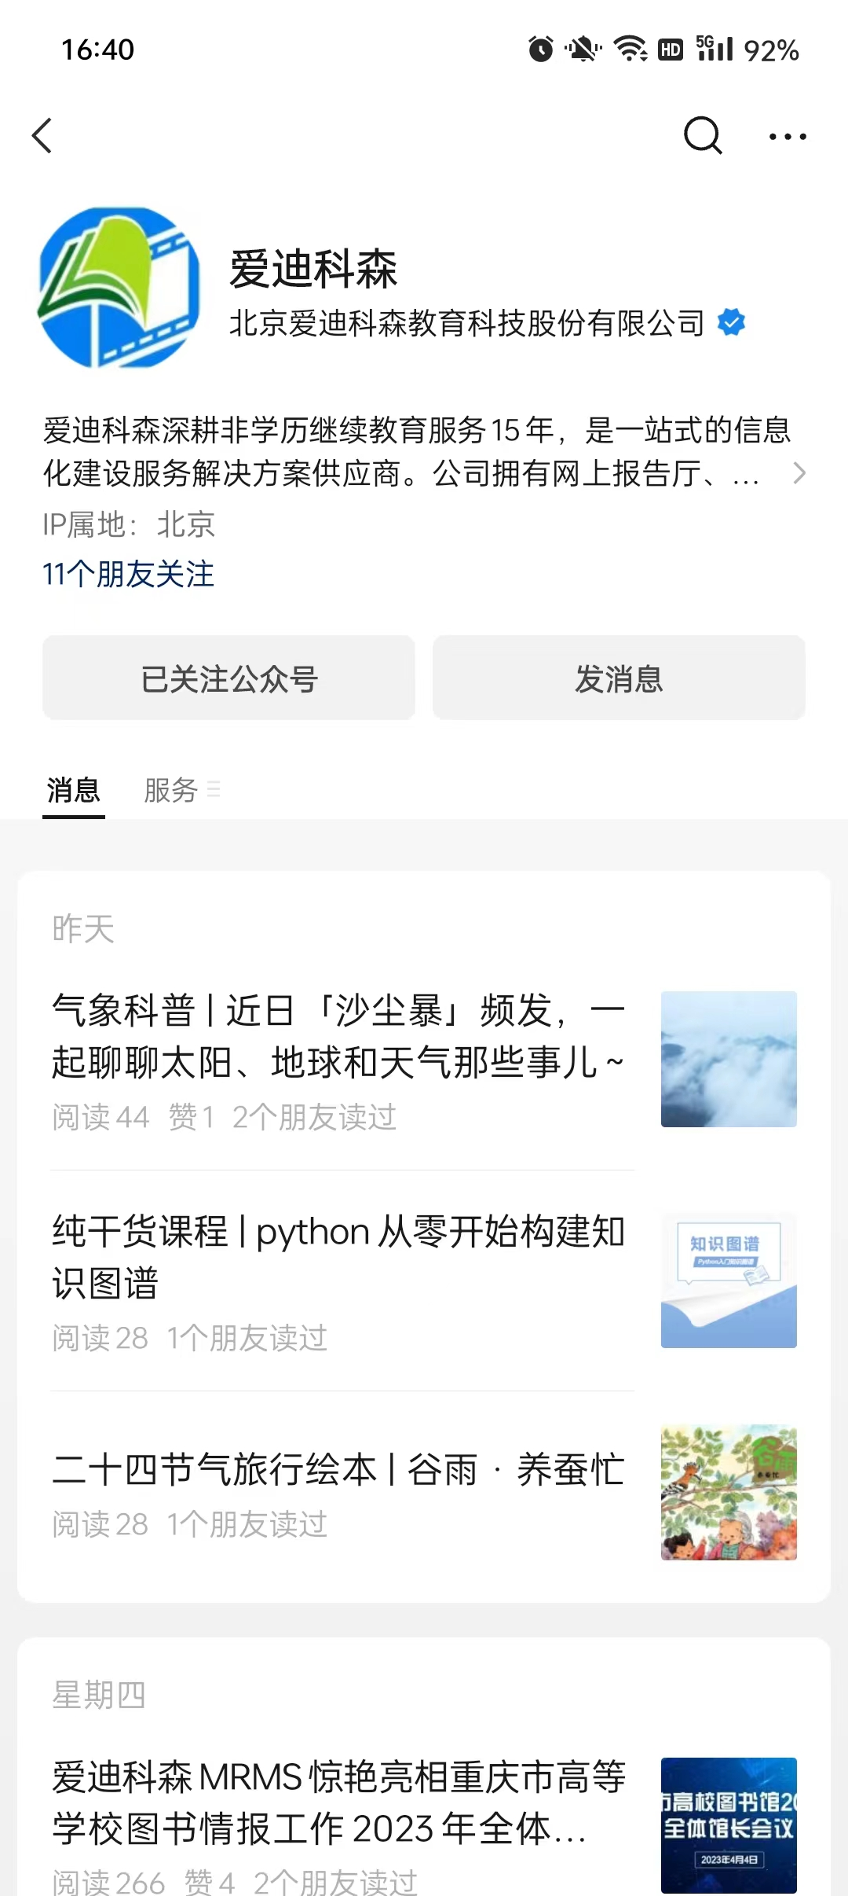
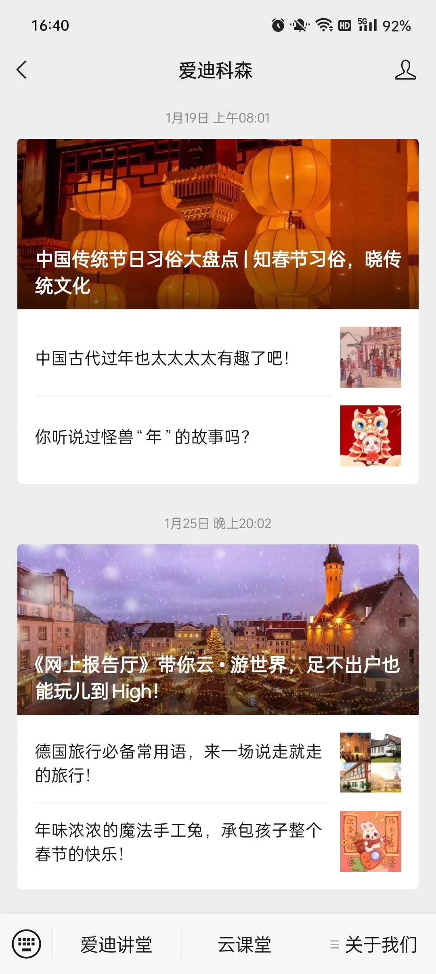

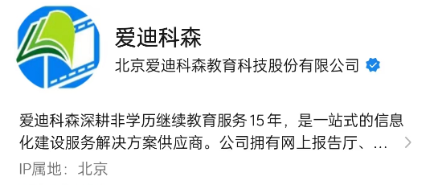


登录方式
4、【微信公众号】：
关注“爱迪科森”公众号，点击底部菜单栏【云课堂】，点击进入“爱迪云课堂”小程序。
可在【课程】频道中找到“网上报告厅”。
1
2

Slide 42

校内外访问说明
（1）校内：校园网络IP段内无需登录，打开可免费学习。
（2）校外：先在校园内网完成注册，校外即可直接登录。
如此处显示您的机构名称，
（XX大学、XX图书馆等）
即为IP内机构免登录成功，
可以正常浏览使用

Slide 43
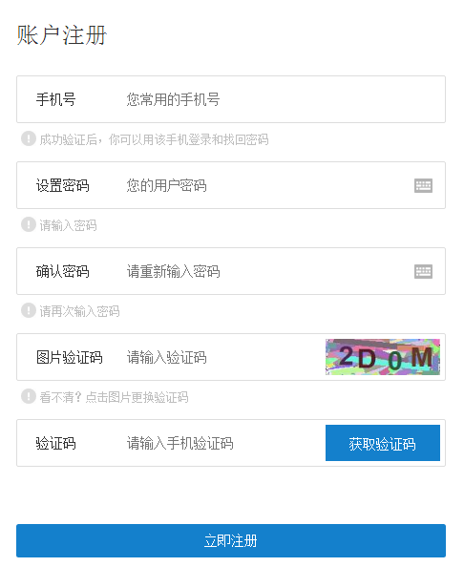
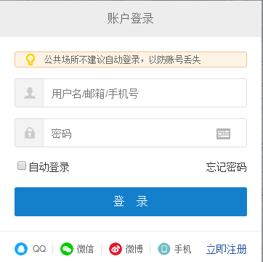
校内注册，校外登录
① 在校内网环境下，使用手机号注册账户。 ② 离校后，可以使用手机号登录。

Slide 44

《网上报告厅》产品各端入口
https://wb.bjadks.com
电脑PC端
手机WAP端
爱迪云课堂-微信小程序
北京爱迪科森教育科技股份有限公司

Slide 45
知行合一，助学兴国
谢谢~
北京爱迪科森教育科技股份有限公司

